Slide 1


Slide 2











Slide 3



Đề xuất được những cách làm cụ thể để nuôi dưỡng, giữ gìn tình thầy trò.
Giải quyết được một số vấn đề nảy sinh trong quan hệ với thầy cô.
Tham gia tổ chức sự kiện về truyền thống tôn sư trọng đạo và các truyền thống khác của nhà trường.

Slide 4


Slide 5





Hoạt động 1:
Đề xuất những việc làm cụ thể để vun đắp tình thầy trò.

Slide 6

Thảo luận về những việc em có thể làm để vun đắp tình thầy trò.
Những việc làm có thể vun đắp tình thầy trò

Slide 7


Những việc làm có thể vun đắp tình thầy trò
Trao đổi, trò chuyện, tâm sự cùng thầy cô để hiểu thầy cô hơn
Làm những việc làm, hành động khiến thầy cô vui
Chia sẻ, bày tỏ quan điểm để thầy cô hiểu mình hơn.

Slide 8

Các hoạt động việc làm mình nêu ra và quyết tâm thực hiện sẽ giúp cho thầy và trò gần gũi hơn, hiểu nhau hơn cùng làm việc và học tập vui hơn.

Slide 9
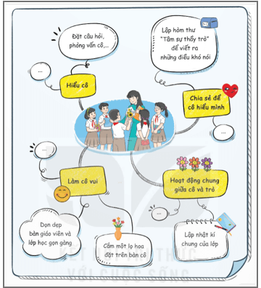
Đề xuất những việc làm cụ thể, phù hợp với tập thể lớp.

Slide 10

Những việc làm cụ thể, phù hợp với tập thể lớp mình.
Vẽ sơ đồ tư duy thể hiện những việc làm cụ thể, phù hợp với tập thể lớp mình.

Slide 11


Đại diện các nhóm chia sẻ kết quả thảo luận

Slide 12
Hoạt động 2:
Thực hiện một số việc làm để vun đắp tình thầy trò.

Slide 13
Lựa chọn việc làm phù hợp để thực hiện.
Đó là việc làm gì? Tại sao em lại chọn việc làm đó?
Em sẽ thực hiện việc làm đó như thế nào?
Thời gian, địa điểm để thực hiện việc làm đó?

Slide 14
Gợi ý:
Làm hòm thư “Tâm sự thầy trò”
Làm nhật kí chung của lớp
…….

Slide 15
Đại diện các nhóm chia sẻ trước lớp

Slide 16
Thật vui khi chúng ta sẽ có những hoạt động chung, tất cả những hoạt động ấy sẽ làm nên kỷ niệm thầy trò của lớp mình. Các cảm xúc tích cực luôn giúp chúng ta vượt qua những vấn đề nảy sinh sau này.

Slide 17


Slide 18





Về nhà
Suy nghĩ, thảo luận với bạn bè, người thân về những việc làm thiết thực để tri ân thầy, cô giáo.
- Chuẩn bị nguyên vật liệu cho hoạt động thực hiện các sản phẩm tri ân thầy cô.

Slide 19



